Slide 1
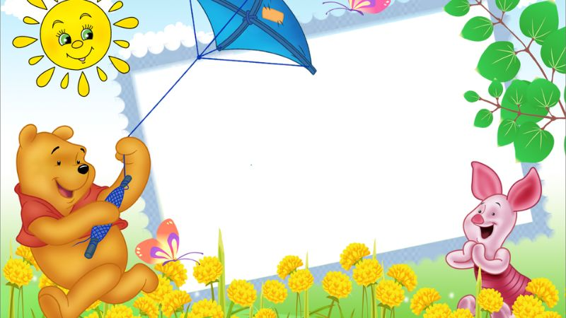
Câu Truyện: Gấu con bị sâu răng
Tác giả: Vũ Thị Kim Oanh
Độ tuổi: 2 tuổi B
TÁC GIẢ: NGUYỄN THỊ THU TRANG
ĐƠN VỊ : TRƯỜNG MN SAO SÁNG 5

Slide 2
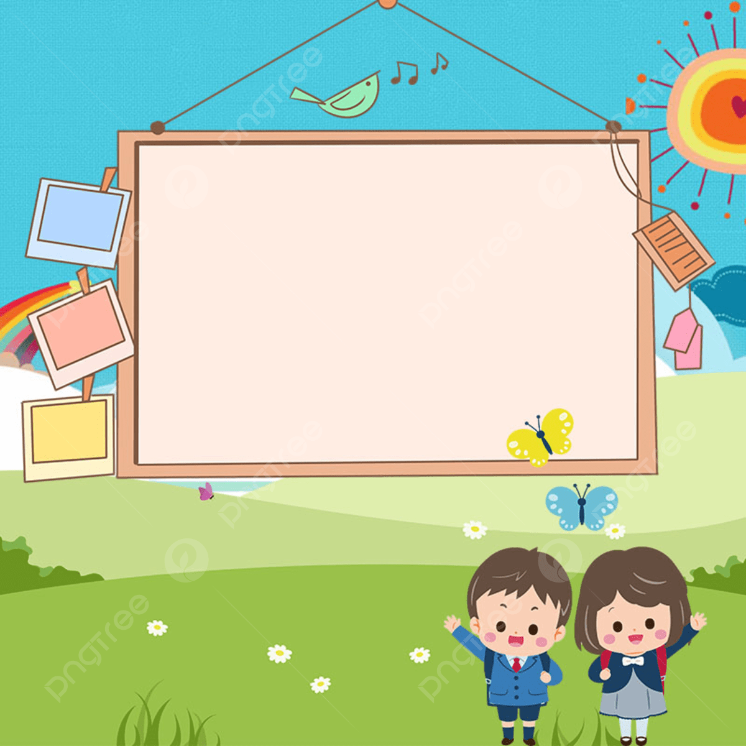
I. Mục đích yêu cầu
1. Kiến thức
- Trẻ biết tên truyện và các nhân vật trong chuyện.
- Trẻ hiểu nội dung câu chuyện, biết trả lời rõ ràng các câu hỏi của cô.
2. Kĩ năng
- Trẻ biết trả lời rõ ràng các câu hỏi của cô, rèn trẻ nói ngọng. Phát triển ngôn ngữ cho trẻ
3. Thái độ
- Trẻ hứng thú tham gia vào giờ học
- GD trẻ biết giữ gìn vệ sinh răng miệng, ăn đầy đủ chất dinh dưỡng, không ăn nhiều bánh kẹo ngọt.

Slide 3

II. Chuẩn bị
1. Đồ dùng của cô
- Giáo án điện tử, nhạc kể chuyện, nhạc bài hát “Mừng sinh nhật” que chỉ,máy tính, sa bàn.
2. Đồ dùng của trẻ
- Chiếu, trẻ ngồi hình chữ U, quần áo gọn gàn

Slide 4

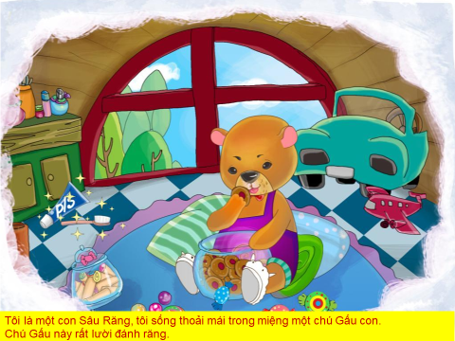
III- Tiến hành:
1.hoạt động 1: Cô kể chuyện cho trẻ nghe

Slide 5

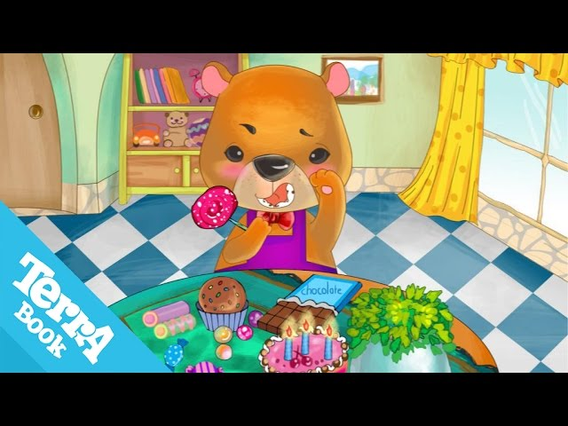
Khi đi sinh nhật tôi thoải mái ăn bánh kẹo và đồ ngọt

Slide 6
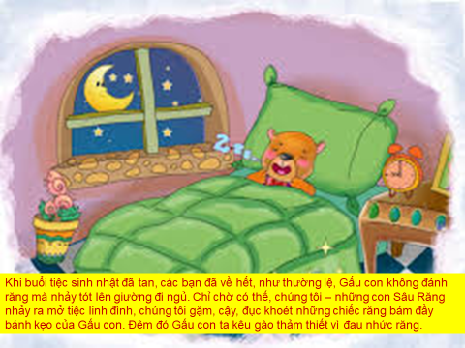

Slide 7
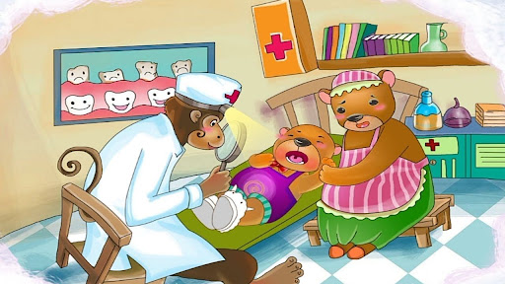
Mẹ đưa gấu con đi khám bác sĩ

Slide 8
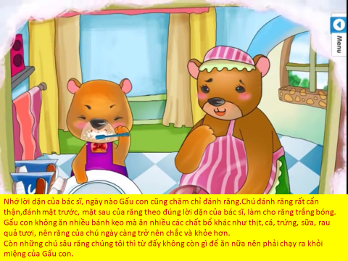

Slide 9
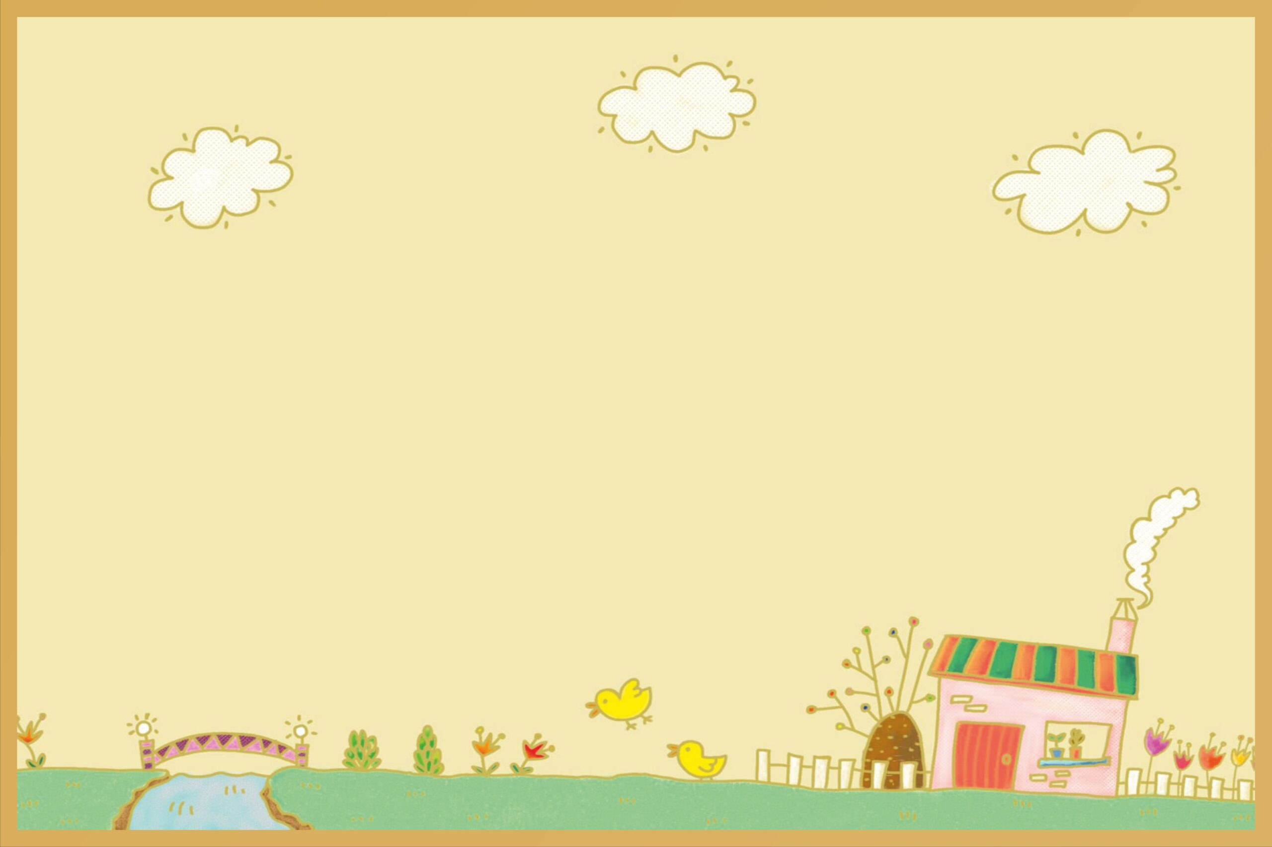
*Đàm thoại và giáo dục:
- Các con vừa nghe cô kể câu chuyện gì?
- Trong câu chuyện có những ai?
- Sinh nhật Gấu con được các bạn tặng những gì ?
(Các bạn tặng sô cô la và bánh ngọt)
- Vì sao gấu con lại bị đau răng?
- Điều gì xảy ra với gấu con sau buổi tiệc sinh nhật tan?
- Những con sâu răng đã làm gì trong miệng gấu con?
- Giảng thích từ “tiệc linh đình”: là bữa tiệc lớn có nhiều thức ăn ngon
- Khi gấu con bị đau răng mẹ đã đưa gấu con đi đâu ?
- Bác sĩ khám, kết luận gấu con bị làm sao?
- Nghe lời bác sĩ Gấu con đã làm gì?
- Vì sao gấu con có được hàm răng chắc khỏe và đẹp?
- Qua câu chuyện này các con học tập được điều gì ở bạn Gấu con?
=> Giáo dục trẻ: Giáo dục trẻ vệ sinh răng miệng, vệ sinh thân thể sạch sẽ. muốn có hàm răng chắc khỏe chúng mình phải đánh răng ngày 2 lần vào buổi sáng ngủ dậy và buổi tối trước khi đi ngủ. Không nên ăn nhiều bánh kẹo mà hãy ăn nhiều các thức ăn như: trứng, cá, thịt, sữa và hoa quả để có một cơ thể khỏe mạnh, có hàm răng chắc khỏe, trắng bóng.

